Slide 1
校内经费转账
版面费
若在校内发表文章，由期刊中心开具收款单。
检索费
若在校内图书馆检索，由图书馆开具收款单。
收款单须课题负责人签字，大学生课题需指导老师签字。

Slide 2
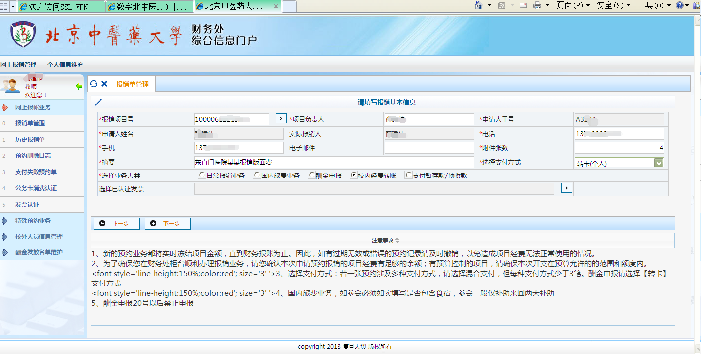
校内经费转账（版面费）
除“公务卡”之外，可以任意选择支付方式，对于校内经费转账没有差别。
选择业务大类：校内经费转账

Slide 3
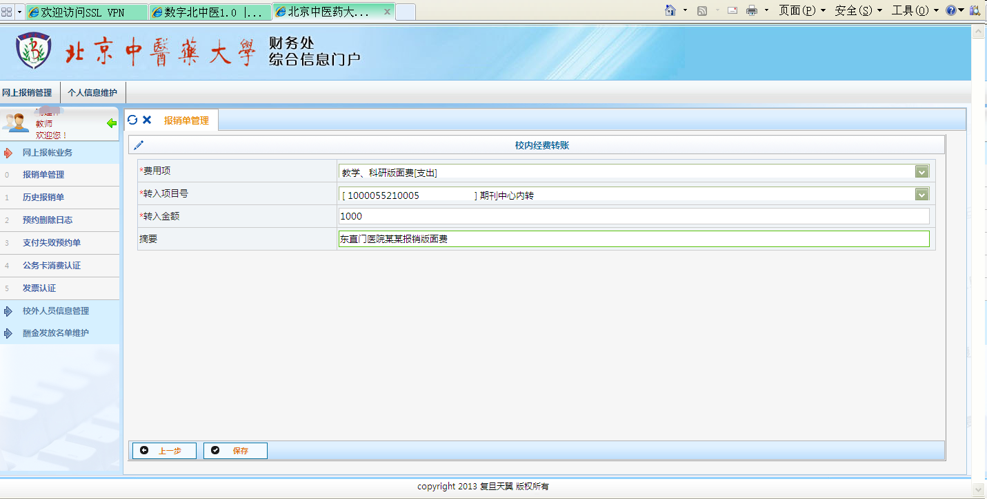
校内经费转账（版面费）
费用项：教学、科研版面费（支出）
转入项目号：期刊中心内转

Slide 4
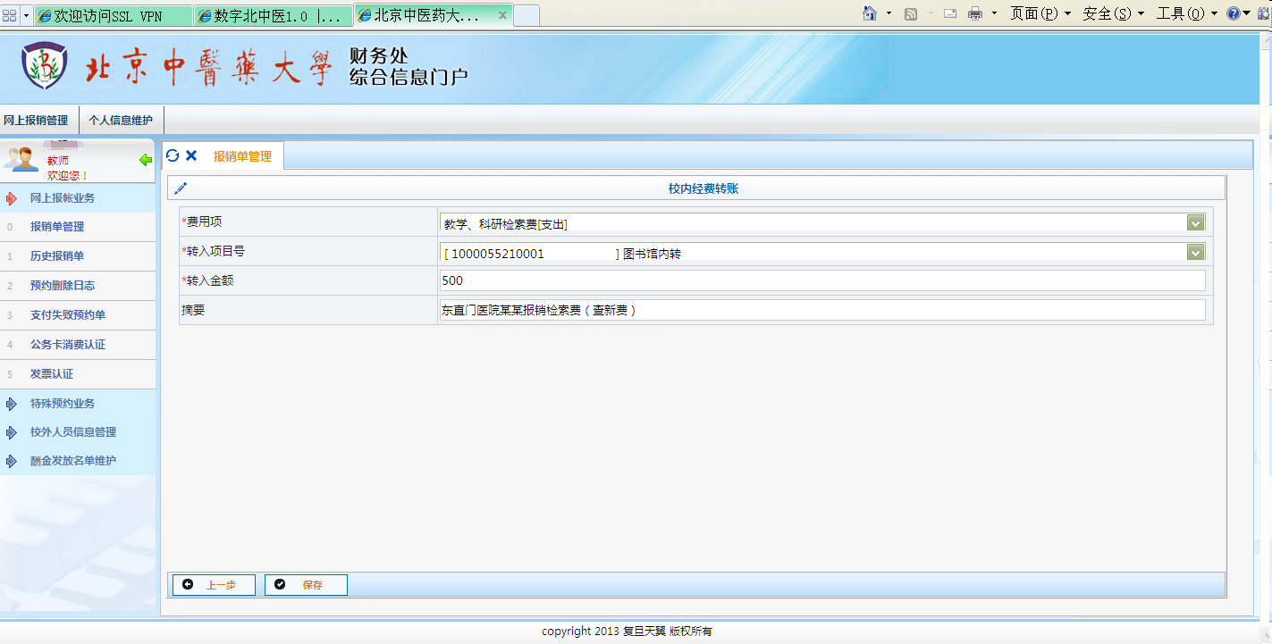
校内经费转账（检索费、查新费）
费用项：教学、科研检索费（支出）
转入项目号：图书馆内转

